Slide 1

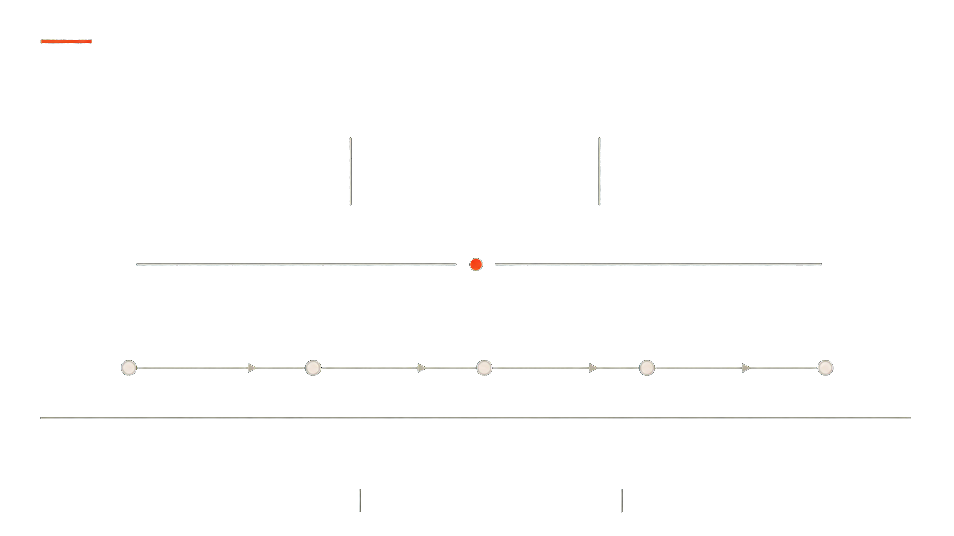
初步证据与下一阶段
146
33
0.81 秒
个记录轮次
个会话
首音频中位数约
在 113 个可测轮次中
端到端 Realtime 路线具有可行性，但还不能当作生产 SLA
下一步
长会话
打断
Redis
移动端
真实用户指标
把实时语音模型变成真正的口语陪练产品
实时对话是底座，教学编排才是产品
Web 先验证，移动端随后扩展
下一里程碑：可靠性与真实用户效果

